Slide 1
PHÂN TÍCH VÀ XÁC ĐỊNH YÊU CẦU

Slide 2
Nội dung
Phân tích yêu cầu
Khái quát về kỹ thuật yêu cầu
Phân loại yêu cầu
Các phương pháp truyền thống
Các phương pháp mới
Tài liệu đặc tả yêu cầu

Slide 3
PHÂN TÍCH YÊU CẦU

Slide 4
Phân tích yêu cầu
Giai đoạn này được tiến hành phối hợp giữa bên phát triển và khách hàng và nó có vai trò đặc biệt quan trọng trong tiến trình phát triển phần mềm
Là bước hình thành bài toán hoặc đề tài
Các bước phân tích
Nghiên cứu khả thi
Phân tích mô hình hóa
Đặc tả thẩm định yêu cầu
Các yêu cầu phải được thu thập đầy đủ và được phân tích theo chiều ngang (rộng) và dọc (sâu)

Slide 5
Kỹ thuật phân tích
Phân tích phạm vi dự án: xác định quá trình nghiệp vụ ứng dụng sẽ tiến hành, phạm vi vấn đề của ứng dụng về phần triển khai ứng dụng và phần thực hiện của con người hay chương trình.
Phân tích mở rộng yêu cầu nghiệp vụ
Xác định yêu cầu nghiệp vụ
Xác định yêu cầu chất lượng
Phân tích hạ tầng cơ sở hiện hành
Phân tích ảnh hưởng kỹ thuật
Yêu cầu về bảo mật, hiệu suất, vận hành
Phân tích về khả năng mở rộng, yếu tố sẳn có
Phân tích các yếu tố con người, nghiệp vụ

Slide 6
KHÁI QUÁT VỀ KỸ THUẬT YÊU CẦU

Slide 7
Kỹ thuật yêu cầu
Là việc khảo sát và xác định những mục đích, những chức năng, những sự ràng buộc của những hệ thống phần mềm.
Kỹ thuật yêu cầu phần mềm cũng bao gồm:
Đặc tả chính xác về hoạt động của phần mềm
Sự tiến triển/ tiến hóa của phần mềm theo thời gian
Xem xét các họ phần mềm

Slide 8
Mục đích khảo sát
Khảo sát hệ thống nhằm thu thập thông tin làm cơ sở để phân tích và thiết kế, xây dựng hệ thống:
Tiếp cận nghiệp vụ, chuyên môn, môi trường của hệ thống
Tìm hiểu vai trò, chức năng, nhiệm vụ, cách thức hoạt động của hệ thống
Nêu ra những hạn chế, bất cập của hệ thống cũ
Đưa ra những vấn đề cần có ở hệ thống mới

Slide 9
Nội dung khảo sát
Các nội dung cần khảo sát với 1 hệ thống phần mềm:
Các mục tiêu hoạt động, công việc và cách thức hoạt động của đơn vị
Những thông tin cần để thực hiện từng công việc
Các nguồn dữ liệu:
Hồ sơ, sổ sách, tập tin
Biểu mẫu, báo cáo, quy tắc, quy định, công thức
Ràng buộc dữ liệu
Các sự kiện tác động lên dữ liệu
Thứ tự và các phụ thuộc khác giữa các hoạt động truy xuất dữ liệu khác nhau

Slide 10
Nội dung khảo sát (tt)
Các nội dung cần khảo sát với 1 hệ thống phần mềm (tt):
Chính sách, hướng dẫn mô tả hoạt động quản lý, thị trường và môi trường hệ thống
Phương tiện, tài nguyên có thể sử dụng
Trình độ chuyên môn, trình độ Tin học của đối tượng sử dụng
Môi trường hệ thống
Các đánh giá, phàn nàn về hệ thống hiện tại, các đề xuất hướng giải quyết
...

Slide 11
Nội dung khảo sát (tt)
Ví dụ: Phần mềm quản lý nhân sự cần khảo sát những nội dung?
Các nguồn dữ liệu?
Các sự kiện, tác nhân tác động lên dữ liệu?
Các quy trình quản lí nhân sự?
Môi trường sử dụng?
Trình độ Tin học của người dùng?
Các phương tiện, tài nguyên?
Bất cập của hệ thống hiện tại?

Slide 12
Đối tượng khảo sát
Khảo sát người dùng
Cán bộ lãnh đạo, cán bộ quản lí: cung cấp thông tin tổng quan và mục tiêu chung về hệ thống
Người sử dụng, nhân viên nghiệp vụ: cung cấp thông tin chi tiết, các quy trình nghiệp vụ
Nhân viên kĩ thuật: cung cấp thông tin về tình trạng công nghệ, cơ sở vật chất, trang thiết bị, phần mềm hiện hành và khả năng, trình độ kĩ thuật của đơn vị
Notes:
Các thông tin mà cán bộ lãnh đạo, cán bộ quản lí mang lại thường thiên về chiều rộng, chiến lược và không mô tả chi tiết cách thức thực hiện
Các thông tin mà nhân viên nghiệp vụ mang lại thường thiên về chiều sâu, chi tiết, cục bộ
Các thông tin mà nhân viên kĩ thuật mang lại thường giúp ích cho quá trình huấn luyện, triển khai, bảo trì hệ thống

Slide 13
Đối tượng khảo sát (tt)
Khảo sát tài liệu/ tổ chức
Sổ sách, biểu mẫu, tập tin: cung cấp các thông tin về dữ liệu, luồng dữ liệu, giao dịch và xử lí giao dịch
Quy trình, thủ tục: cung cấp thông tin về quy trình xử lí, vai trò xử lí của từng tác nhân, mô tả chi tiết công việc của từng nhân viên
Thông báo, quyết định: cung cấp thông tin về việc giao tiếp nội bộ hệ thống, giữa hệ thống với môi trường ngoài
Notes:
Ví dụ thông báo:
- Nội bộ: Quyết định tuyển dụng, bổ nhiệm, quyết định tăng lương…
- Giao tiếp với môi trường ngoài: Thông báo họp, thông báo từ chối đơn hàng…

Slide 14
Đối tượng khảo sát (tt)
Khảo sát chương trình máy tính/ hiện trạng tin học
Cung cấp thông tin về cấu trúc dữ liệu hệ thống, thói quen của người dùng, cơ sở hạ tầng phần mềm…
Notes:
Về phần cứng, phần mềm, con người
Những tính cách cần thiết cho một người thu thập các thông tin khảo sát
Không ngần ngại (hỏi về mọi thứ)
Vô tư (tìm giải pháp)
Loại bỏ các ràng buộc (cho rằng mọi việc đều có thể làm được)
Chú ý đến tiểu tiết (mọi kết luận phải phù hợp với các kết luận khác)
Tái định hình (xem xét, tổ chức dưới góc nhìn mới)

Slide 15
PHÂN LOẠI YÊU CẦU

Slide 16
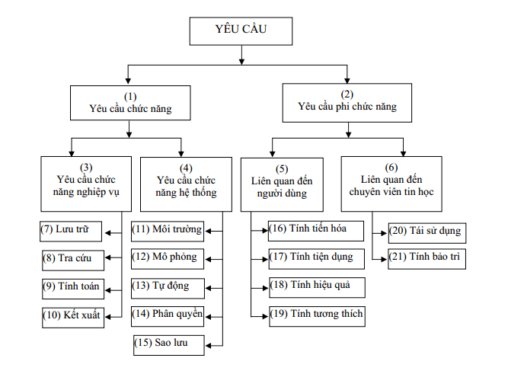
Phân loại theo chức năng

Slide 17
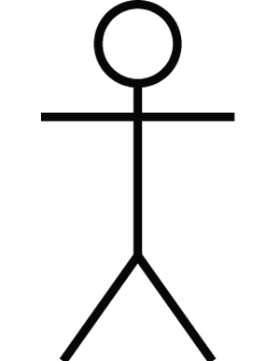
Phân loại theo chức năng
Yêu cầu chức năng
Yêu cầu mô tả chức năng của một hệ thống phần mềm, phải làm được các công việc gì
Một chức năng được mô tả thông qua các dữ liệu đầu vào, cách thức xử lý và dữ liệu được kết xuất
Thường được biểu diễn bằng lược đồ, sơ đồ, ví dụ lược đồ Use case trong UML, lược đồ hoạt động, lược đồ tương tác.
Use Case 1
Use Case 2
Actor

Slide 18
Phân loại theo chức năng
Yêu cầu phi chức năng là các đặc điểm chất lượng của chức năng hệ thống nhằm thỏa mãn nhu cầu sử dụng:
Sự tiện lợi (Usability): là các yêu cầu về yếu tố thẩm mĩ, tính dễ học, dễ sử dụng, tính nhất quán trong giao diện...
Sự tin cậy (Reliability): là các yêu cầu về tần suất và giới hạn hư hỏng, lỗi, khả năng phục hồi, khả năng dự đoán, độ chính xác...
Hiệu năng (Performance): Tốc độ, thời gian đáp ứng, tài nguyên...
Khả năng chịu đựng (Supportability/Durability): là các yêu cầu về độ bền, khả năng duy trì.

Slide 19
Phân loại tính đáp ứng
Nghiệp vụ
Lưu trữ
Tính toán
Tra cứu
Kết xuất
Hệ thống
Tính bảo mật
Tính an toàn
Chất lượng
Tiến hóa
Tiện dụng
Hiệu quả
Tương thích

Slide 20
Phân loại yêu cầu
Ngoài ra, còn 1 cách phân loại yêu cầu khác:
Nhu cầu → Đặc điểm hệ thống → Yêu cầu PM
(Need → Feature → Requirement)
Ví dụ: Với 1 phần mềm quản lí nhân sự:
“Người dùng muốn tốn ít thời gian nhập liệu”
→ Hệ thống có thể sử dụng lại CSDL sẵn có
→ Hệ thống có tính năng nhập dữ liệu từ file Excel

Slide 21
CÁC PHƯƠNG PHÁP TRUYỀN THỐNG

Slide 22
Phỏng vấn cá nhân
Phỏng vấn là hình thức khảo sát thu thập thông tin trực tiếp từ các đối tượng sẽ sử dụng hệ thống.
Mỗi đối tượng biết rõ vai trò công việc của mình trong hệ thống hiện tại và từ đó biết được yêu cầu của mình đối với hệ thống mới.
Ví dụ:
Một kế toán viên biết chi tiết các loại chứng từ, cách sắp xếp và xử lí chứng từ
Một kế toán trưởng lại cần các số liệu thống kê tổng hợp, và cách thức tạo ra số liệu đó

Slide 23
Phỏng vấn cá nhân (tt)
Lên kế hoạch phỏng vấn
Xác nhận
kế hoạch PV
Sắp xếp nhân sự tham gia PV
Chuẩn bị chủ đề, câu hỏi PV
Đặt câu hỏi
Trả lời
Gửi chủ đề PV
Ghi nhận
Tìm kiếm các quan điểm khác
Kiểm tra, đánh giá kết quả
Bổ sung, xác nhận kết quả

Slide 24
Phỏng vấn cá nhân (tt)
Phân tích viên cần chuẩn bị kế hoạch phỏng vấn tổng quát và gửi đến đơn vị để xác nhận, ví dụ như mẫu sau:
Kế hoạch phỏng vấn tổng quan Hệ thống: ……………………………………… Người lập: ……………………………………… Ngày lập: …/…/…
STT | Chủ đề | Yêu cầu | Ngày bắt đầu | Ngày kết thúc
1
2
…

Slide 25
Phỏng vấn cá nhân (tt)
Bảng câu hỏi mẫu mà phân tích viên cần chuẩn bị để phỏng vấn và ghi nhận câu trả lời:
Người được PV: …………………… | Ngày: …/…/…
Câu hỏi | Ghi nhận
Câu hỏi 1: <Nội dung câu hỏi> | Trả lời: <Nội dung câu trả lời> Kết quả quan sát:
Câu hỏi 2: <Nội dung câu hỏi> | Trả lời: <Nội dung câu trả lời> Kết quả quan sát:

Slide 26
Phỏng vấn cá nhân (tt)
Các loại câu hỏi khi phỏng vấn
Câu hỏi mở
Cho phép trả lời tự do
Không tuân theo mẫu sẵn
Khuyến khích người được PV đưa ra tất cả ý kiến có thể trong khuôn khổ câu hỏi
Yêu cầu kiến thức tương đối
Ví dụ:
Anh/chị gặp khó khăn gì khi quản lí dữ liệu?
Anh/chị đang xử lí thông tin gì?
Anh/chị xử lí quy trình nâng lương thế nào?

Slide 27
Phỏng vấn cá nhân (tt)
Các loại câu hỏi khi phỏng vấn
Câu hỏi đóng
Cho phép câu trả lời trong 1 tập hợp có sẵn
Thường dùng để xác định tình huống cụ thể
Thường được thiết kế dưới các dạng sau:
Đúng/Sai (Yes/No)
Nhiều lựa chọn (Multiple choices)
Đánh giá theo thang điểm (Rating)
Xếp hạng các lựa chọn theo mức độ quan trọng (Ranking)

Slide 28
Phỏng vấn cá nhân (tt)
So sánh câu hỏi mở và câu hỏi đóng
 | Câu hỏi mở | Câu hỏi đóng
Ưu điểm | - Không ràng buộc kết quả trả lời - Có thể phát sinh ý tưởng mới | - Thời gian trả lời ngắn - Nội dung tập trung, chi tiết
Khuyết điểm | - Thời gian dễ kéo dài - Nội dung trả lời có thể vượt phạm vi câu hỏi | - Mất thời gian chuẩn bị câu hỏi - Không mở rộng được kết quả trả lời

Slide 29
Phỏng vấn cá nhân (tt)
Thứ tự câu hỏi trong khi phỏng vấn phải hợp lí, phù hợp với mục tiêu khảo sát và khả năng của người trả lời.
Câu hỏi thường được sắp xếp theo 2 cách:
Thu hẹp dần: Tổng quát → Chi tiết
Mở rộng dần: Chi tiết → Tổng quát

Slide 30
Khảo sát bằng câu hỏi
Nhược điểm của phương pháp phỏng vấn cá nhân:
Tốn thời gian
Tốn chi phí, nhân lực
Khảo sát bằng bảng câu hỏi (questionaire/survey)
Để thực hiện, phân tích viên cần:
Tập hợp các câu hỏi thành nhóm
Phân loại đối tượng sử dụng thành nhóm
Quyết định gửi bảng câu hỏi nào đến nhóm người sử dụng nào

Slide 31
Khảo sát bằng câu hỏi (tt)
Việc phân loại đối tượng sử dụng có thể theo một hoặc một sự kết hợp 4 cách sau:
Đối tượng tích cực: là các đối tượng dễ trả lời khảo sát nhất
Nhóm ngẫu nhiên
Theo điều kiện: ví dụ những nhân viên đã làm ở công ty từ 2 năm trở lên…
Chọn theo loại: ví dụ quản lí, nhân viên…

Slide 32
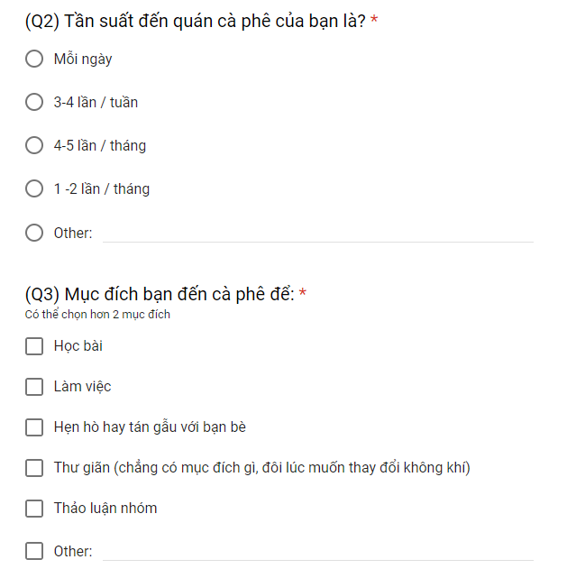
Khảo sát bằng câu hỏi (tt)
c
c

Slide 33
Khảo sát bằng câu hỏi (tt)
So sánh phương pháp phỏng vấn cá nhân và phương pháp khảo sát bằng bảng câu hỏi:
 | Phỏng vấn | Bảng câu hỏi
Sự phong phú thông tin | Cao (qua nhiều kênh: trả lời, cử chỉ…) | Thấp (chỉ trả lời trên giấy hoặc trên máy)
Thời gian | Có thể kéo dài | Nhanh
Chi phí | Có thể cao | Thấp
Tính bảo mật | Thấp | Cao
Vai trò tham gia | Chủ động | Thụ động

Slide 34
Phỏng vấn nhóm
Phương pháp phỏng vấn cá nhân có thể không nhất quán thông tin trả lời giữa những người được phỏng vấn khác nhau.
Do đó, đôi khi cần phải gặp gỡ và trao đổi với các nhân vật quan trọng để quyết định và giới hạn thông tin. Tuy nhiên, việc này gây tốn thời gian và đôi khi bị trùng lắp câu trả lời.
➔ Phỏng vấn nhóm

Slide 35
Phỏng vấn nhóm (tt)
Câu hỏi tổng quan
Phỏng vấn nhóm
Trả lời tổng quan
Câu hỏi nghiệp vụ
Trả lời nghiệp vụ
Câu hỏi kĩ thuật
Trả lời kĩ thuật

Slide 36
Phỏng vấn nhóm (tt)
Ưu điểm:
Nhiều phân tích viên phụ trách nhiều lĩnh vực
Nhiều đối tượng được phỏng vấn phụ trách nhiều lĩnh vực
Giảm thiểu thời gian phỏng vấn
Cho phép các đối tượng lắng nghe lẫn nhau
Câu trả lời thông suốt, thống nhất
Nhược điểm: Khó tổ chức 1 buổi phỏng vấn nhóm.

Slide 37
Quan sát trực tiếp
Phân tích viên sẽ đến tận nơi làm việc nhằm thu thập chính xác cách thức và quy trình làm việc thực tế.
Ưu điểm:
Đảm bảo tính trung thực của thông tin
Thu thập tốt thông tin tổng quan mô tả hệ thống
Nhược điểm:
Thời gian có thể kéo dài
Gây khó chịu cho người làm việc → kết quả không khách quan

Slide 38
Phân tích tài liệu
Thay vì quan sát trực tiếp tại nơi làm việc, phân tích viên sẽ gián tiếp phân tích các tài liệu, văn bản, giấy tờ, thủ tục… mô tả hệ thống.
Các thông tin thu được:
Các vấn đề tồn tại trong hệ thống
Các nhu cầu tiềm năng
Tìm ra các đối tượng có liên quan trong hệ thống
Cấu trúc dữ liệu, quy tắc xử lí dữ liệu
…

Slide 39
Phân tích tài liệu (tt)
Nhược điểm:
Trùng lắp thông tin
Thiếu thông tin
Tài liệu hết hạn

Slide 40
CÁC PHƯƠNG PHÁP MỚI

Slide 41
Phương pháp JAD
Phương pháp thiết kế kết hợp người dùng (Join Application Design) là một tiến trình xác định yêu cầu, trong đó:
Người dùng, nhà quản lí và các phân tích viên cùng làm việc với nhau
Thời gian có thể trong một vài ngày
Hình thức: họp tập trung
Nhận xét: JAD khá giống phỏng vấn nhóm nhưng phân tích viên sẽ nắm quyền điều khiển cấu trúc cuộc họp và thứ tự câu hỏi đặt ra cho người dùng

Slide 42
Phương pháp JAD (tt)
Thành phần của JAD:
Một địa điểm
Người tham dự:
Người chủ trì
Người dùng
Phân tích viên
Người ghi chép
Nhân viên hệ thống thông tin
Chương trình
Công cụ hỗ trợ

Slide 43
Prototype
Phương pháp sử dụng bản mẫu để xác định yêu cầu:
Xác định bài toán
Yêu cầu ban đầu
Xây dựng bản mẫu
Chuyển đổi tới hệ thống vật lí
Bản mẫu
Các yêu cầu mới
Bản mẫu không đủ
Cài đặt và sử dụng bản mẫu
Vấn đề phát sinh
Đánh giá và nâng cấp bản mẫu
Phiên bản kế tiếp

Slide 44
Prototype (tt)
Phương pháp sử dụng bản mẫu để xác định yêu cầu trong các trường hợp sau:
Yêu cầu chưa rõ ràng và thông suốt
Người dùng và các thành viên khác tham gia phát triển hệ thống
Việc thiết kế phức tạp và đòi hỏi phải có 1 hình thức cụ thể để đánh giá
Công cụ hỗ trợ và dữ liệu sẵn sàng để xây dựng

Slide 45
Prototype (tt)
Nhược điểm:
Tạo ra 1 xu hướng làm việc không theo chuẩn tài liệu hình thức
Các bản mẫu có thể mang nặng đặc thù của người dùng ban đầu
Các bản mẫu thường xây dựng trên hệ thống đơn, bỏ qua tương tác và chia sẻ với các hệ thống khác

Slide 46
TÀI LIỆU ĐẶC TẢ YÊU CẦU

Slide 47
Tài liệu yêu cầu phần mềm
Một tài liệu về yêu cầu phần mềm cần có để phát triển hệ thống phần mềm gồm:
Yêu cầu người dùng
Đặc tả yêu cầu hệ thống
Tài liệu này không phải là tài liệu thiết kế, mô tả cho hệ thống nên làm gì (What) hơn là phát triển hệ thống như thế nào (How)
Thông tin trình bày trong tài liệu đặc tả phụ thuộc vào từng loại hệ thống và cách tiếp cận để phát triển hệ thống được sử dụng

Slide 48
Đặc tả yêu cầu
Là quá trình soạn thảo yêu cầu người dùng và yêu cầu hệ thống trong tài liệu đặc tả yêu cầu
Tài liệu người dùng (User Requirements) trình bày dễ hiểu đối với người dùng cuối và khách hàng, hạn chế sử dụng những thuật ngữ về kỹ thuật
Tại liệu yêu cầu hệ thống (System Requirements) trình bày chi tiết về các yêu cầu bao gồm nhiều thông tin chi tiết về kỹ thuật.
Các yêu cầu này phải là một phần trong hợp đồng phát triển hệ thống

Slide 49
Yêu cầu vs Thiết kế
Về mặt lý thuyết
Yêu cầu: trả lời cho câu hỏi “hệ thống nên làm gì?”
Thiết kế: mô tả làm thế nào để có được hệ thống
Thực tế, yêu cầu và thiết kế không thể tách rời
Kiến trúc của hệ thống phải được thiết kế để cấu trúc cho các yêu cầu
Khi hệ thống có thể liên kết với các hệ thống khác thì cần phát sinh các yêu cầu về thiết kế

Slide 50
Trình bày các đặc tả
Ngôn ngữ tự nhiên
Cấu trúc
Biểu mẫu/ Form
Bảng biểu

Slide 51

Q&A

Slide 52
Bài tiếp theo
Mô hình yêu cầu hệ thống

